Slide 1
Školski participativni proračun
Portugal

Slide 2
Par ključnih ostvarenih rezultata u pogledu obrazovanja (2014. – 2018.)...
Smanjenje broja učenika koji ponavljaju razred / odustaju od osnovne škole (s 10 % na 5,6 %)
Smanjenje broja učenika koji rano napuštaju obrazovanje i osposobljavanje (sa 17,4 % na 12,6 %)
Smanjenje stope nezaposlenosti (s 13,9 % na 6,7 %), posebno mladih (s 34,8 % na 19,7 %)
Povećanje ulaganja poduzeća u obrazovanje i osposobljavanje (od 2016.)
Povećanje broja odraslih u programima kvalifikacije: prepoznavanje, obrazovanje i osposobljavanje (s 20.000 na 96.000)

Slide 3
Glavni ciljevi – promicanje sljedećeg kod učenika:
Školski participativni proračun (2017. - ...)
demokratske vještine i sudjelovanje
dobrobit, sudjelovanje u upravljanju i osjećaj pripadnosti školi
financijske vještine, razvoj projekata i poduzetništva

Slide 4
Glavna obilježja
Zakoni objavljeni u siječnju 2017.
Do sada dva izdanja (2017. i 2018).
Obuhvat: sve javne osnovne i/ili srednje škole (uključujući strukovno obrazovanje i osposobljavanje (SOO))
Svaka škola ima dodatna sredstva u svom godišnjem proračunu koja se mogu koristiti samo u skladu sa školskim pravilima participativnog proračuna

Slide 5
Školski participativni proračun (2017. - ...)
Svaki proračun javne škole sadržava dodatna sredstva koja osigurava država, sukladno broju učenika, koja se mogu koristiti samo ako se škola pridržava pravila participativnog proračuna;
Taj iznos nadopunjuju vlastita sredstva škole, općinska sredstva ili drugi doprinosi iz zajednice;
Svi učenici iz osnovnih i srednjih škola obavješćuju se o inicijativi i potiču na sudjelovanje;
Prijedloge moraju izraditi, poslati i izglasati učenici;
Prijedlozi su u korist školskih usluga, opreme i/ili obrazovne aktivnosti, a sve u obliku resursa za cijelu školsku zajednicu;
Prijedloge mora podržati najmanje 5 % učenika, moraju biti izvedivi, sukladno dostupnom proračunu, postojećim pravilima i školskim projektima te pojedinim stupnjevima/razinama obrazovanja;
Prijedlog s najviše glasova odabire se i provodi (ako je izvedivo s obzirom na proračun, ostali prijedlozi s dosta glasova također se odabiru)

Slide 6
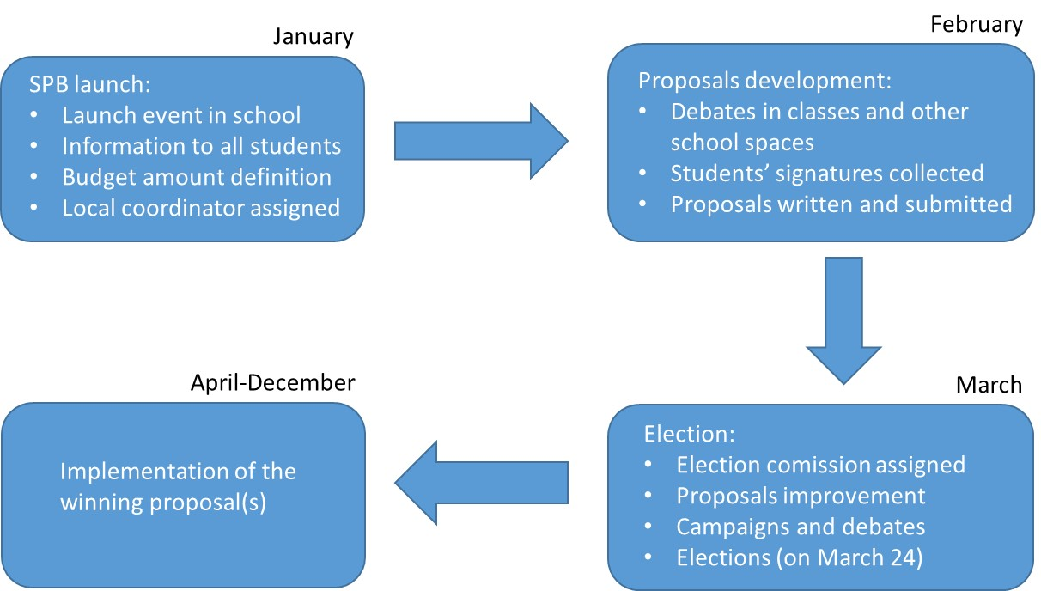
Školski participativni proračun (2017. - ...)
Siječanj
Veljača
Pokretanje ŠPP-a:
Pokretanje projekta u školi
Informiranje učenika
Definiranje proračunskog iznosa
Imenovanje lokalnog koordinatora
Izrada prijedloga:
Rasprave u razredu i drugim školskim prostorijama
Prikupljanje učeničkih potpisa
Napisani i podneseni prijedlozi
Travanj - Prosinac
Ožujak
Izbor:
Imenovanje izborne komisije
Poboljšanje prijedloga
Kampanje i debate
Odabir najboljeg prijedloga (24. ožujka)
Provedba najboljeg prijedloga

Slide 7
Školski participativni proračun (2017. - ...)
Glavna uprava za obrazovanje: podrška i monitoring
Institut za financijsko upravljanje za područje obrazovanja:
Inspekcija: Monitoring
Nacionalne agencije
Lokalni koordinatori
Nastavnici
Izborno povjerenstvo: u sastavu su izabrani učenici
Lokalna podrška
Medijska kampanja u svrhu podizanja svijesti i sudjelovanja

Slide 8
Prvo izdanje: par ključnih informacija
1046 škola implementiralo je školski participativni proračun (93 %)
4371 prijedlog su poslali učenici (80 % prihvaćenih od strane škole)
1021 škola demokratski je prihvatila učeničke prijedloge (91 %)
221 063 učenika glasalo je za školski participativni proračun (46 %)
69 % ravnatelja izjavilo je kako je „školski participativni proračun učinkovito poboljšanje učeničkih prava i sudjelovanja u radu i djelovanju škole”

Slide 9
Školski participativni proračun (2017. - ...)
Inovativan i učinkovit alat sveobuhvatne strategije za unaprjeđenje demokracije, odgovornosti i razvoja projekata u školama

Slide 10
Hvala!
Lisabon, 16. listopada 2018.
Pedro Abrantes
Stručni savjetnik, Kabinet ministra obrazovanja
E-pošta: pedro.abrantes@medu.gov.pt

